Slide 1
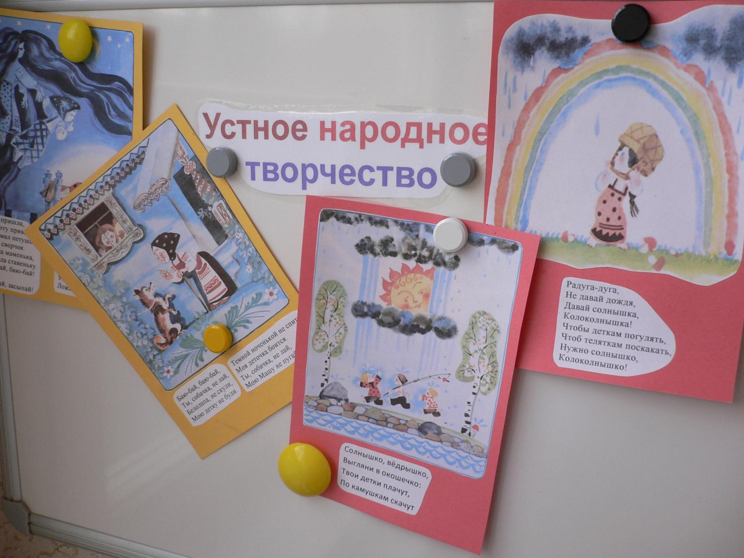

Slide 2
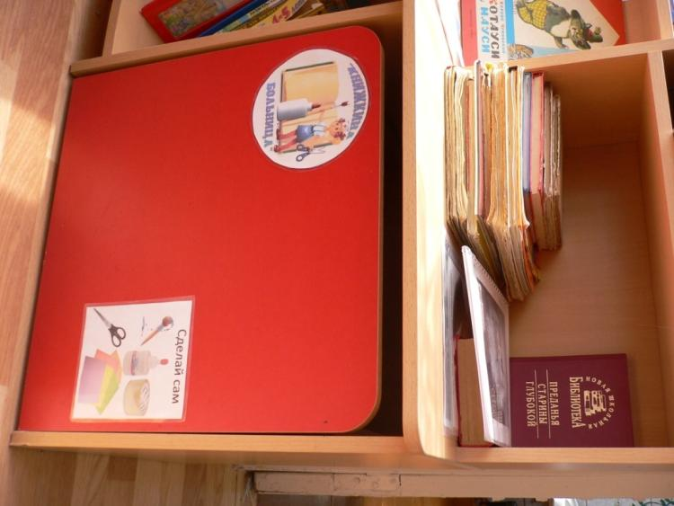
Книжкина больница

Slide 3
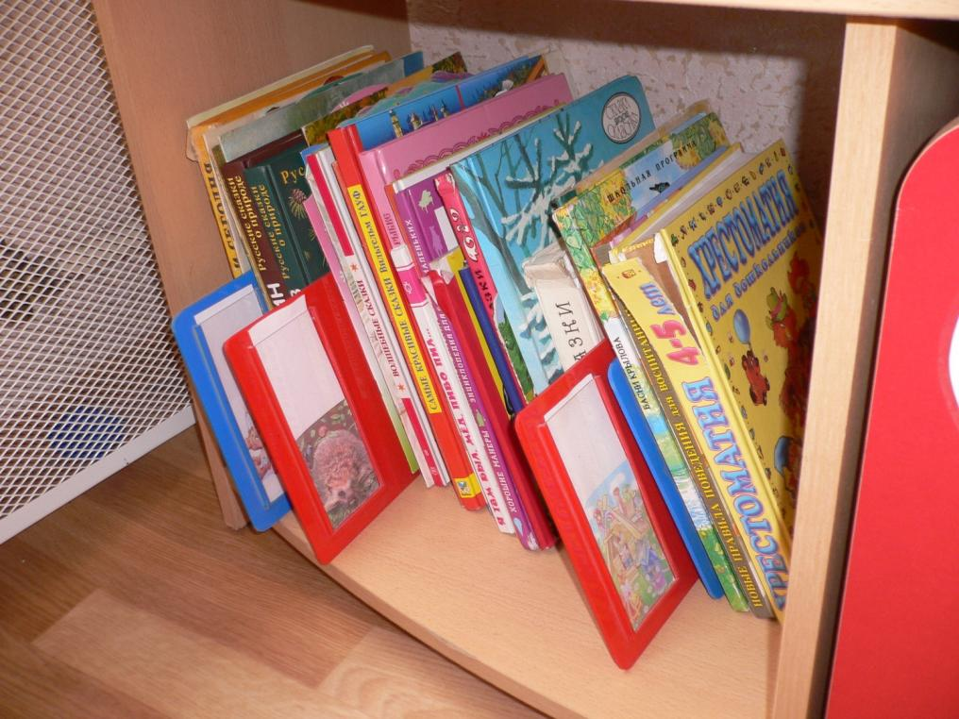
Библиотечка

Slide 4
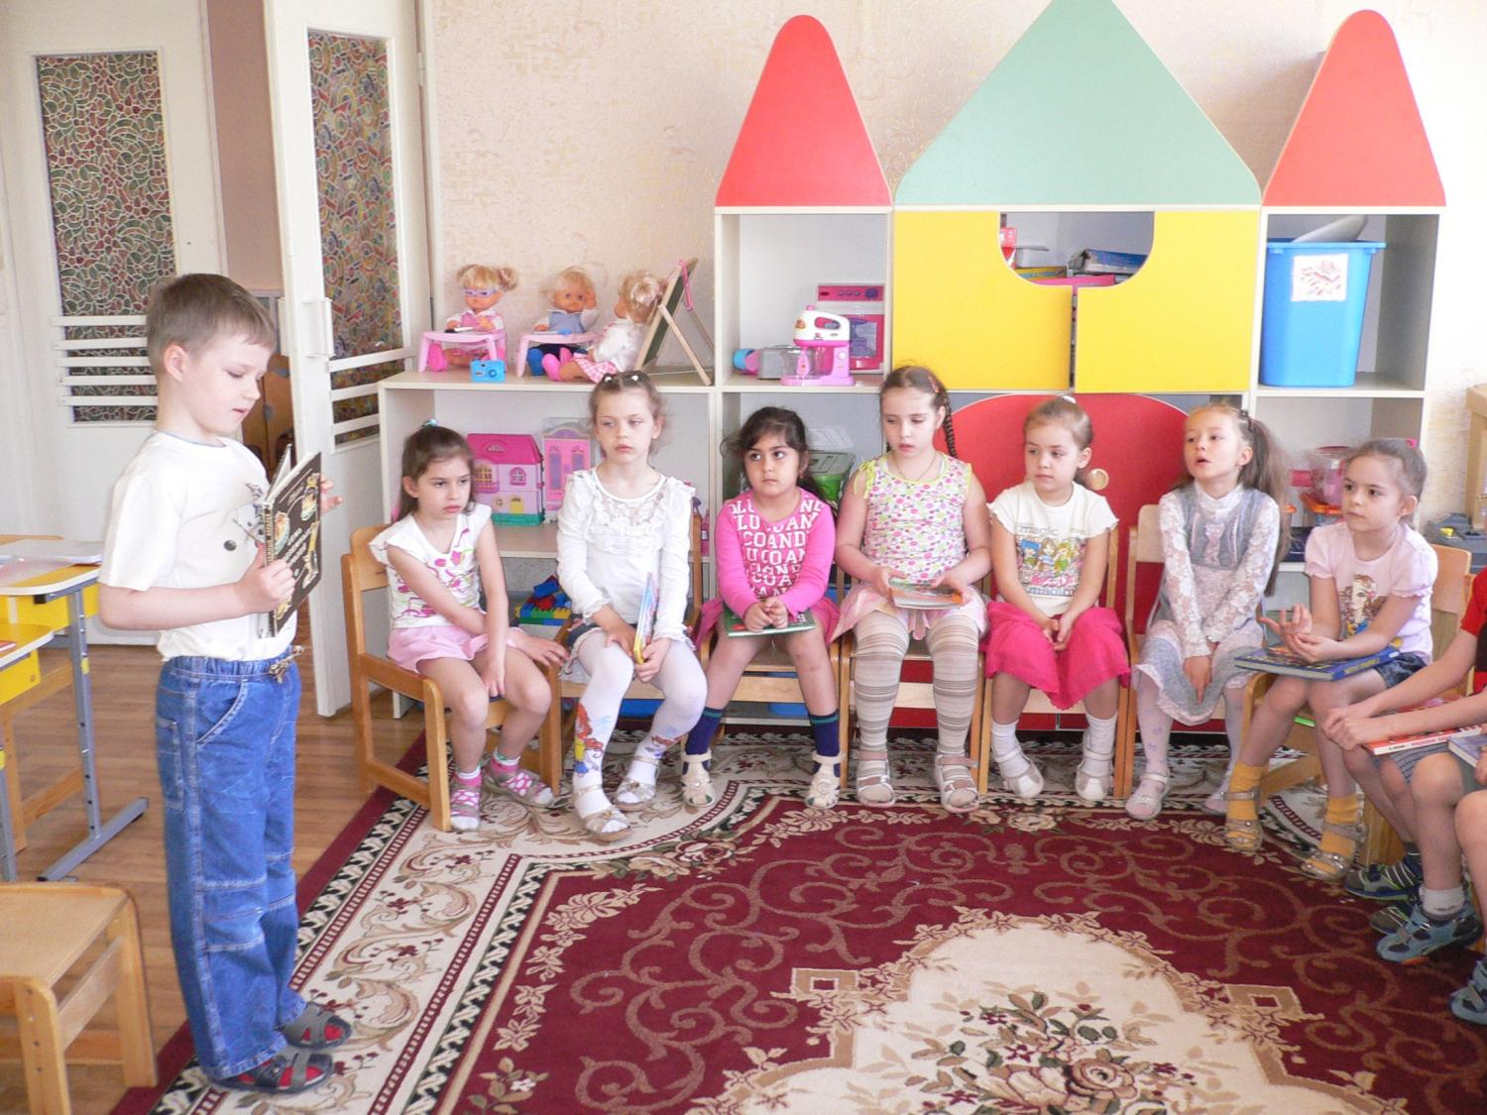
Итоговое занятие «Моя любимая книга»

Slide 5
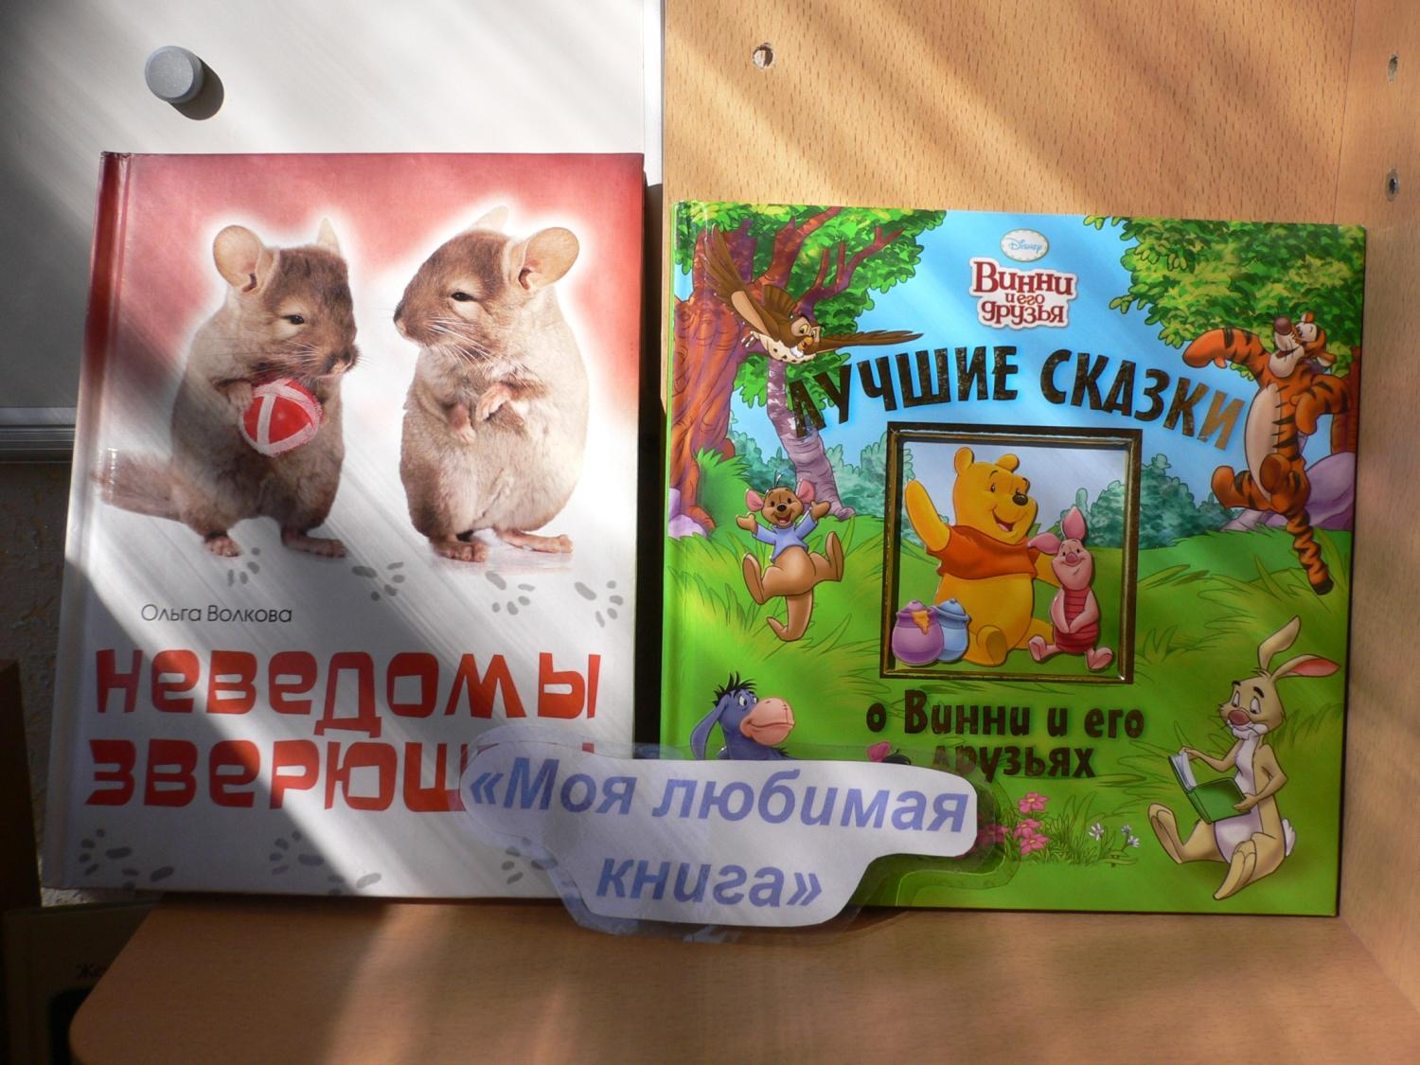
Выставка «Моя любимая книга»

Slide 6
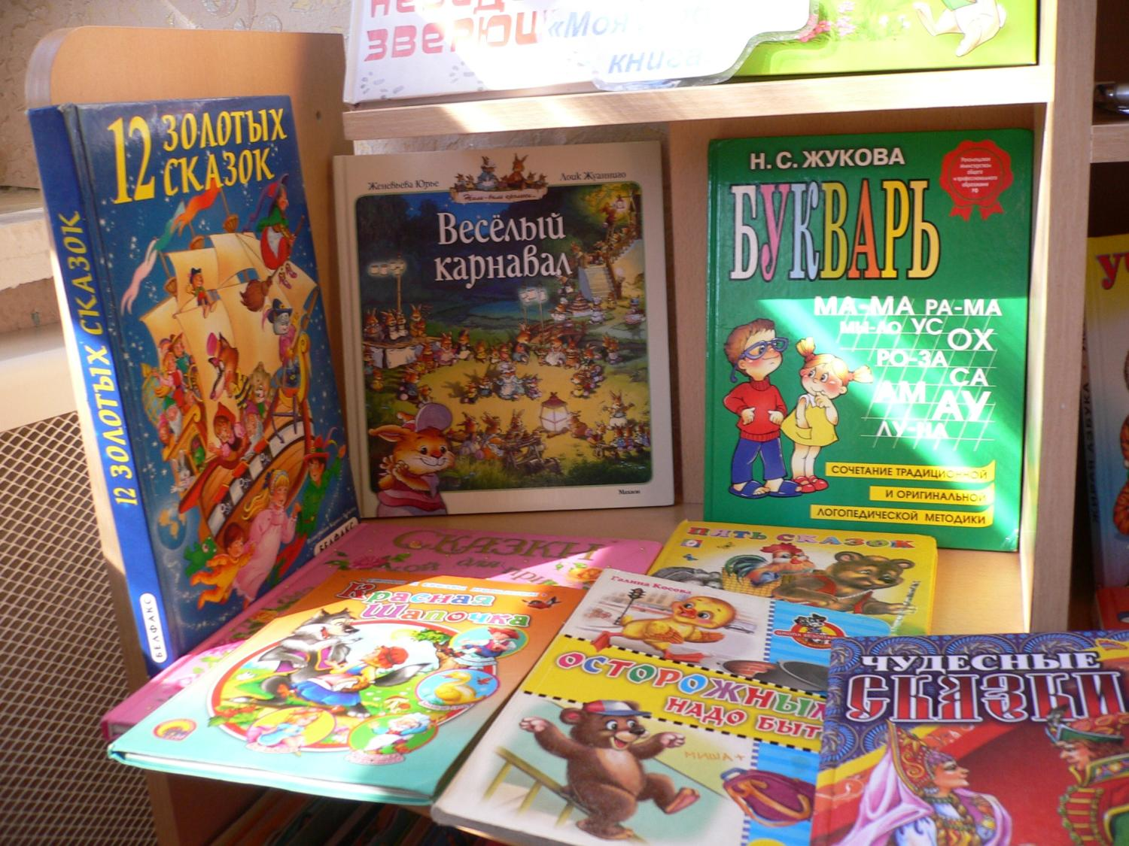

Slide 7
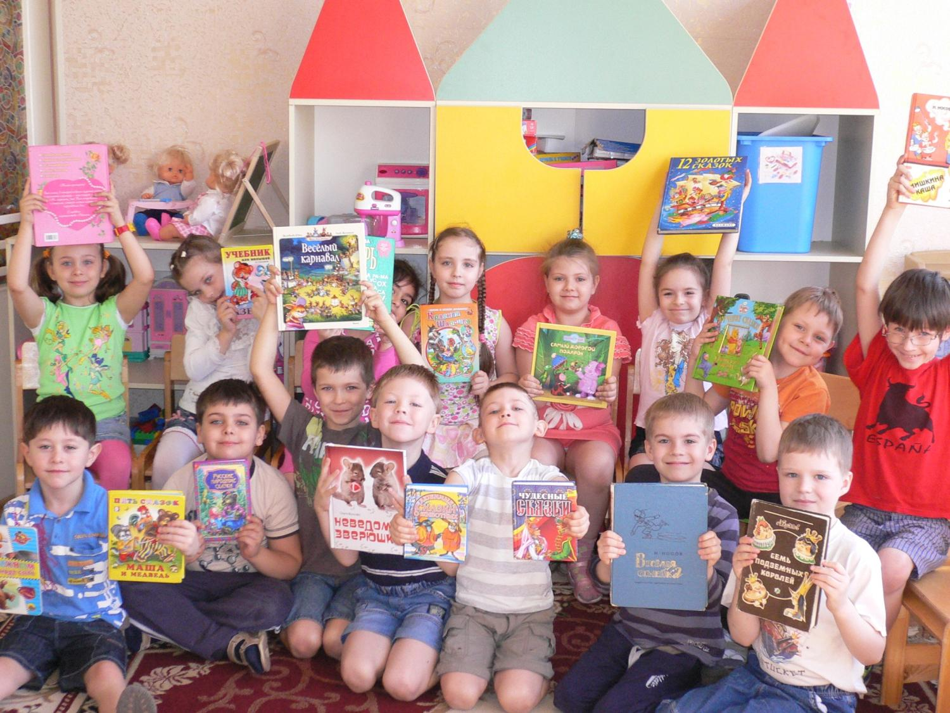

Slide 8
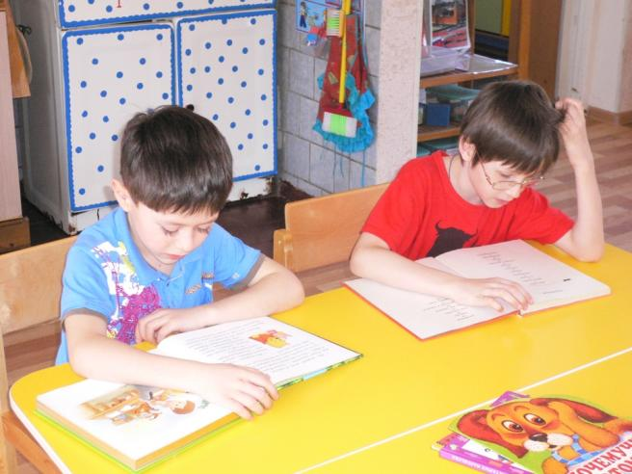
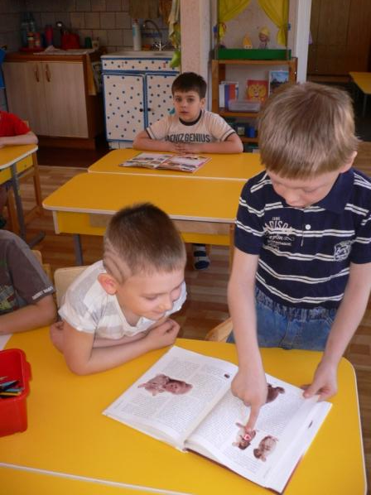
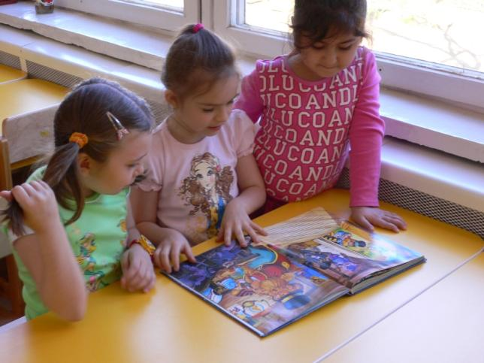
Свободная деятельность

Slide 9
Трудности
Недостаточная материальная база
Высокие требования, предъявляемые педагогу.

Slide 10
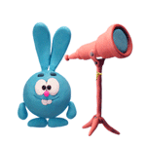
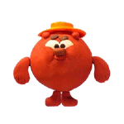
Кто хочет – ищет возможности, кто не хочет – ищет причины.

